Slide 1
Présentation projet POO2
Nicolas Hoerter
Adrien Fleith

Slide 2
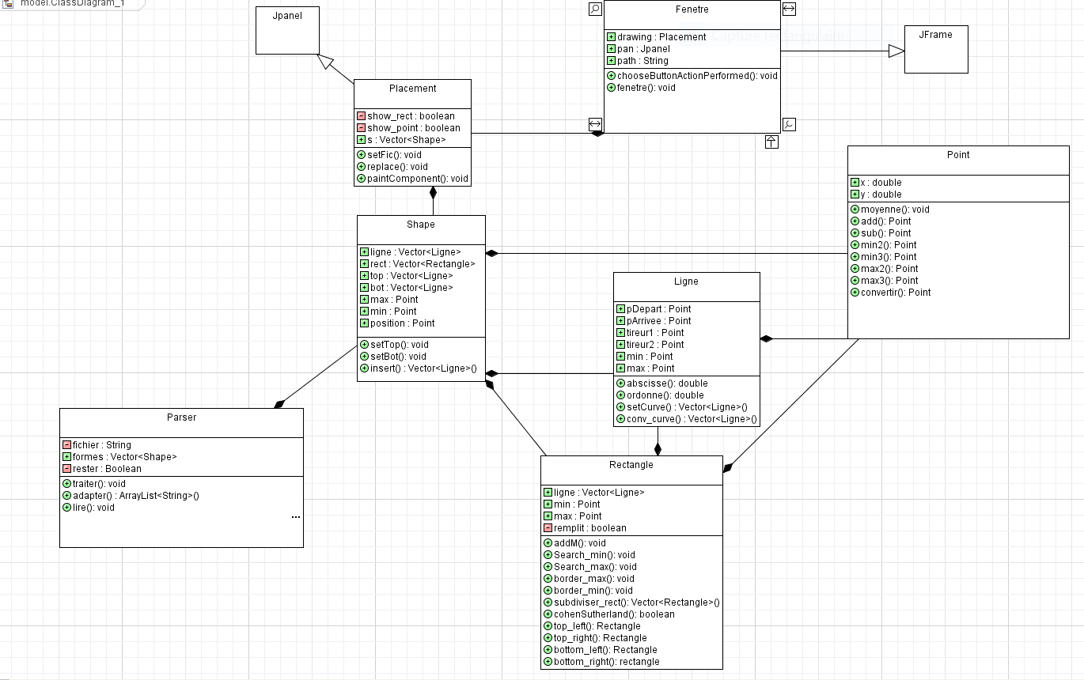
Diagramme UML

Slide 3
Parser
Utilise BufferedReader
Lit le fichier une seule fois
Stock les données dans un ArrayList
Dispose les points dans un Vector<Shape>

Slide 4
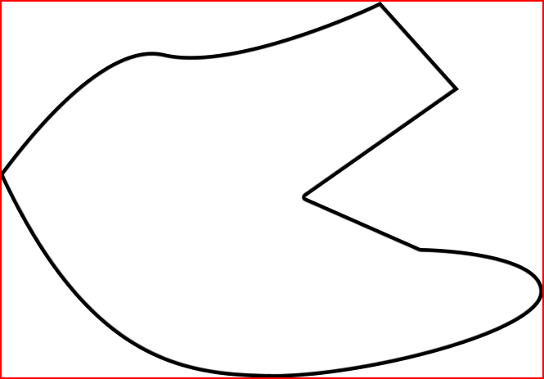

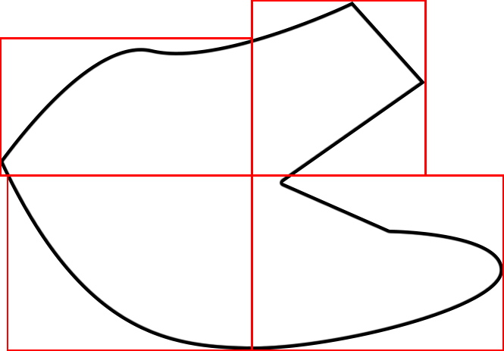
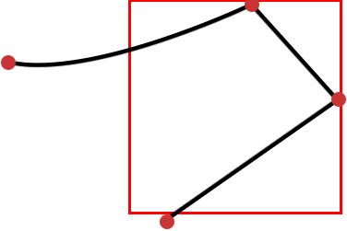
Algorithme de placement
Algorithme de Cohen-Sutherland

Slide 5
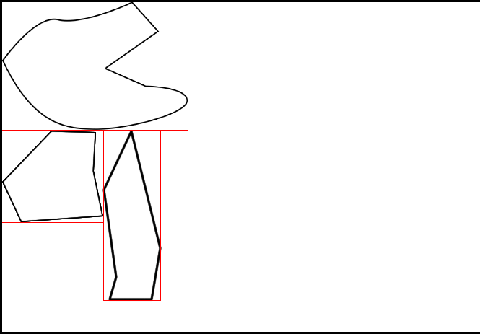
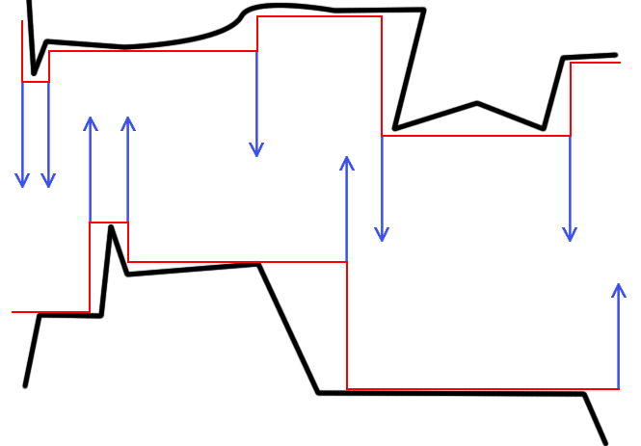
Algorithme de placement
Réalisé
Imaginé
Le plus à gauche possible

